Slide 2
↗ VN ↗ Vald (kommunevis) → Jaktfelt KLM → MD ↕ → VU ∞ VR ↘ FM ↘ Fjellstyre (kommunevis) → Jaktfelt
Villreinutvalget i Nordfjella (rettighetshaverorgan)
vintertellinger fra fly
kalvetellinger
strukturtellinger
kondisjonsundersøkelse (NINA)
beiteundersøkelse (NINA)
driftsplanlegging
engasjere oppsyn
Nordfjella og Fjellheimen villreinnemnd:
retningslinjer gitt av miljødirektoratet med hjemmel i utmarkslovgivningen
off. høringsorgan i saker som angår villrein og villreinens leveområder
godkjenne vald
godkjenne bestandsplaner
fastsette fellingskvote etter innspill fra villreinutvalget

Slide 3
Historikk
Innvandring fra øst:
Beringia
Nordeuropeisk villreinregion
Genuin europeisk fjellrein ?
Innvandring fra sør:
30 000 gml. hulemalerier av rein, Grotte Chauvet mellom Marseille og Lyon i Frankrike.
20 000 gml. reinskjellett med pilespiss i trål utenfor Skagen
Søreuropeisk villreinregion, genetiske rester av europeisk fjellrein
Tamrein: Domestisert fjellrein og skogsrein
Genuin skogsrein: Finland /Syd -Karelen
Villrein og Samfunn, NINA Temahefte 27/ 2004

Slide 4
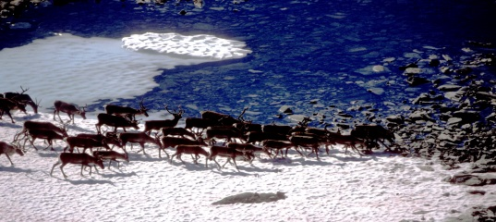
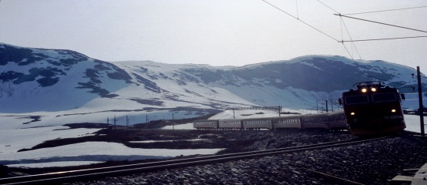
Villrein i «bås», bestanden i bølgedal
Hardangervidda nord
Fredning 1902-1907
Bergensbanen 1909,
sommerhabitat delt
Tamreindrift
1909: Kaliberloven >12 mm
Kgl.res. 27.juni, 1930:
Arealbegrensning >20.000 daa
> 8,9 mm, ikke magasin
1. overpopulasjon: 1965
Reduksjonsavskytning
Fredning 1971-72
2. overpopulasjon: 77-82,
masseinnvandring til
Nordfjella
Nedslitte lavbeiter
Reduksjonsavskytning
Bestand i samsvar med beitegrunnlag
Tamrein og fjellfolk. Ivar A. Opdal-1956
Div. bygdebøker m.m.

Slide 5
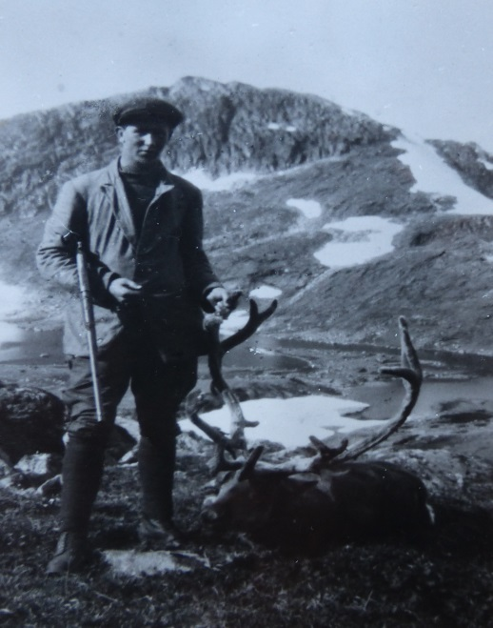
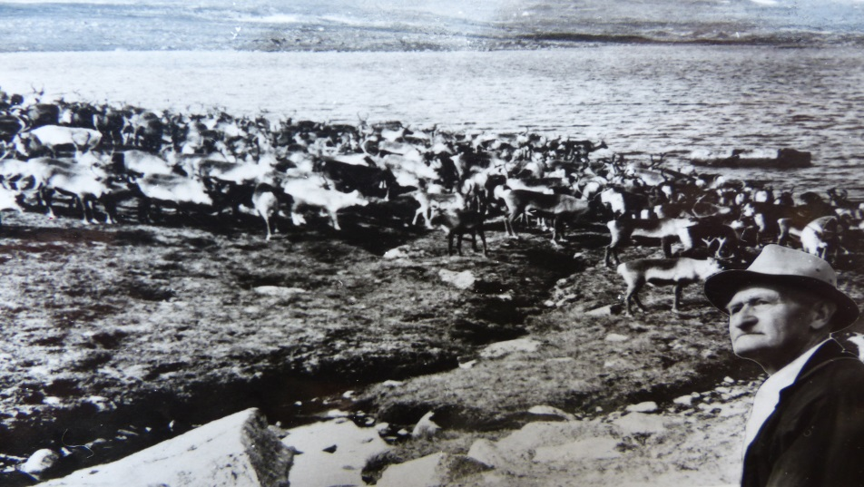
1930 tallet: Enkelte få villrein falt for blykuler ← Halvard Grogard, bror, Ola med tamreinsflokk →
Eirik Halvorsen Uren:
Premie fra Det danske land- husholdningsselskab i 1781
Utover 1800 tallet og første halvdel av 1900 tallet: Tamreinselskap med varierende resultat i de fleste kommunene
År 1900:
Estimert antall i Norge: 100.000
Hol kommune: 4000

Slide 6
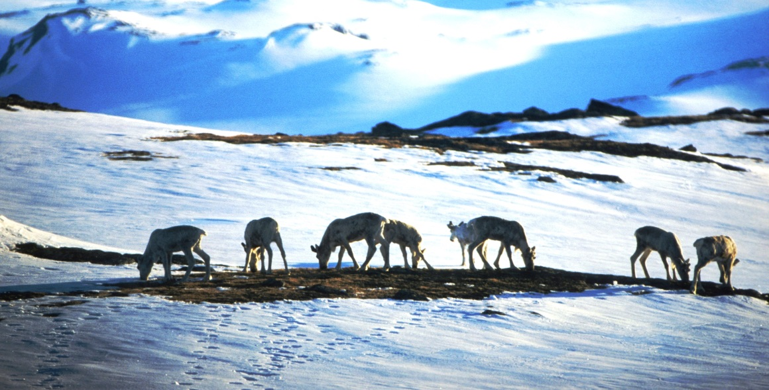
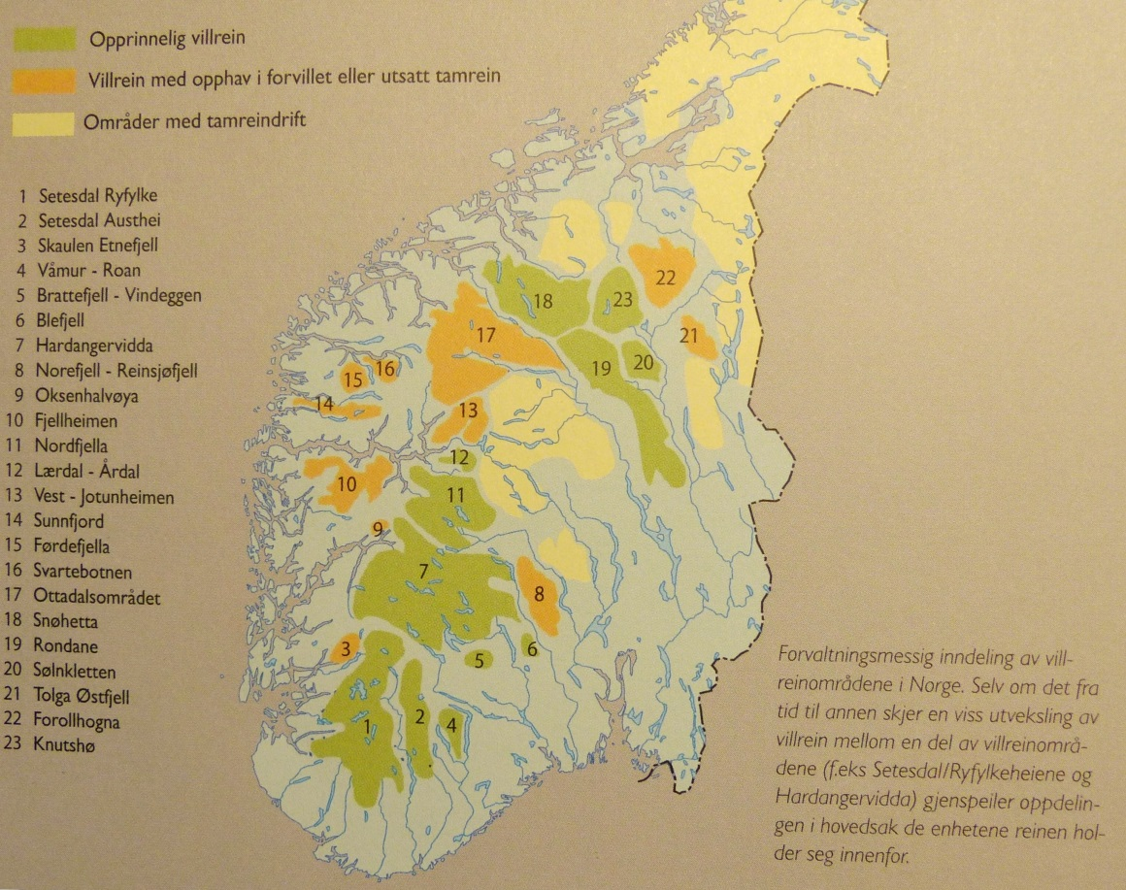
Tamrein - villrein
Tamreindrift:
40 % av Norges fastlandsareal, 2- 300.000 dyr nord for
Sør Trøndelag + områder
i Hedemark, Oppland og
Buskerud
Villrein på «bås»:
Ca. 32.000 vinterdyr fordelt på 23 adskilte fjellområder sør for Nord Trøndelag.
Forvillet eller utsatt tamrein:
11 områder, ca. 5000 vinterdyr
Blandingsrein: 8 områder, ca. 19.000
vinterdyr
Genuin europeisk fjellrein: 4 områder,
ca. 8000 vinterdyr

Slide 7
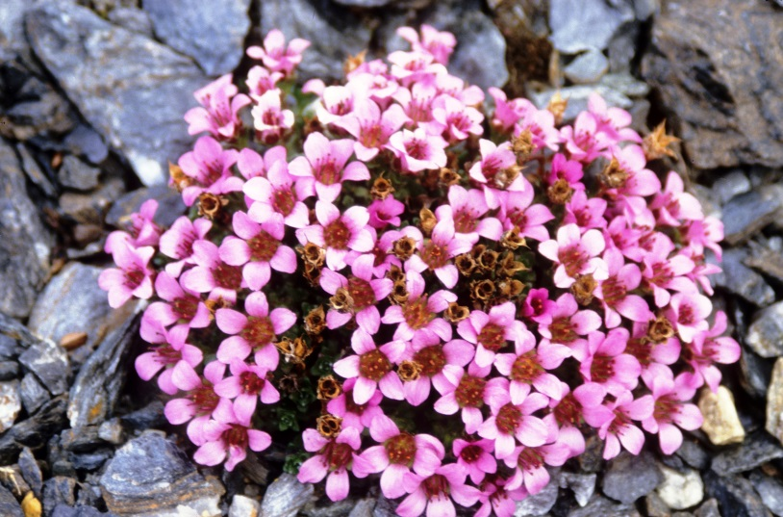
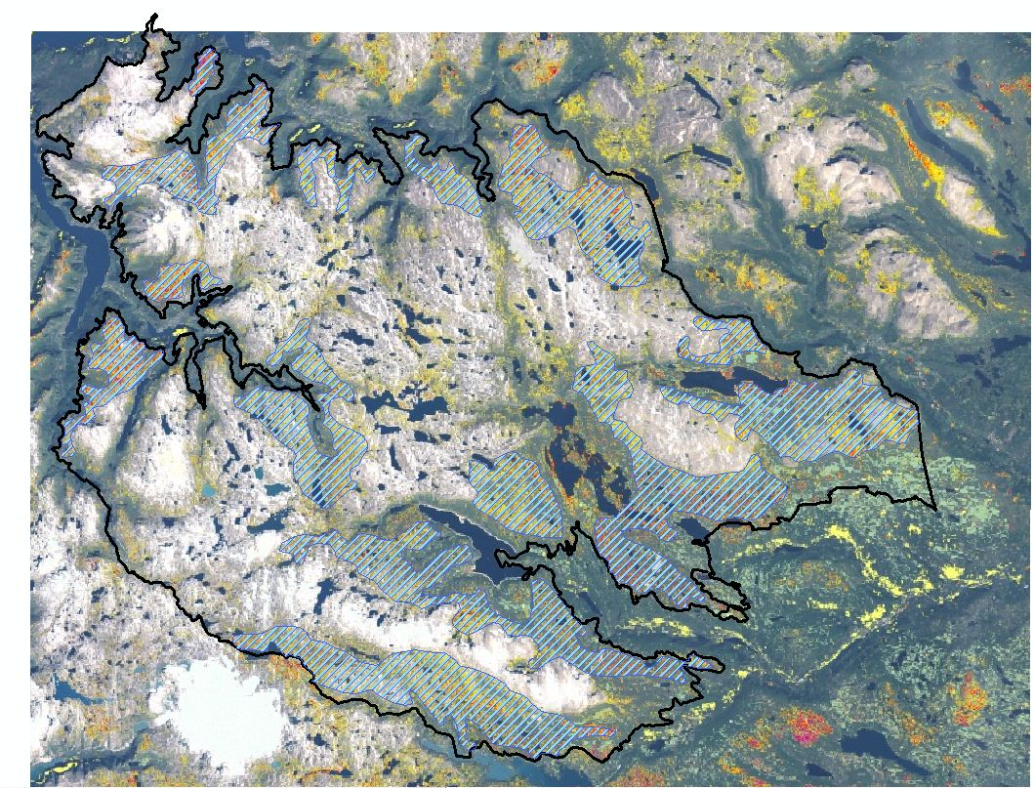
Nordfjella villreinområde (Hallingskarvet-Hemsedal)
Formelt stiftet i 1974 etter to år
med interimstyre
3000 km2 - (5)6 kommuner
Yttergrense, sør:
Bergensbanen/hovedvassdraget (opprinnelig toppen av Hallingskarvet- fylkesgrense Hordaland)
Yttergrense, nord:
Rv. 52, Hemsedal-Lærdal
Vest: Fjell mot Sognefjorden
Øst: Øvre fjellbygder

Slide 8
Sesongbeiter undersøkelse 1986 Direktoratet for naturforvaltning (DN)
To uavhengige beitegranskninger:
Terje Skogland (tetthetsavhenging/rekrut- teringsavhengig undersøkelse)
Eldar Gaare (registring av lavbeiter)
Potensielt beitegrunnlag 3.800 – 4000 vinterdyr

Slide 9
Vinterbeiter Satelittbilde Fargeskala fra gult til rødt viser økende grad av lavforekomster. Norsk institutt for naturforskning (NINA)

Slide 10
Vannkraftmagasin Aurland, Hallingdal og Lærdal produserte i 1981 10 % av netto fastkraftforbruk av elektrisitet i Norge.
Øljusjøen
Gyrinos-Flævatn
Stolsvassmagasinet
Rødungen
Varaldsetvatn
Kvevotni
Nyhellermagasinet
Strandavatn
Vestredalstjørni
Vetlabotnvatnet
Store Vargevatn
Svartavatnet
Nedre Mellomvatn
Adamsvt./Langavt.
Katlamagasinet
Kreklevotni
Vidalsmagasinet

Slide 11
Vannkraftmagasin – stup, bratte skrenter og trekkveger

Slide 12
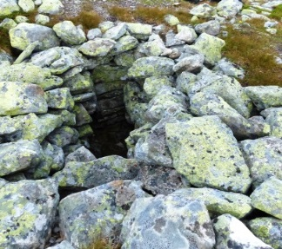
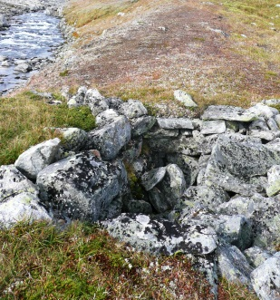
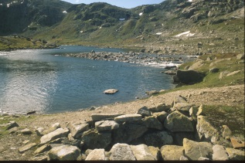
«Sinsenkrysset» Trekkveger basert på fangstanlegg i en akse, Kvevotni – Geiteryggen

Slide 13
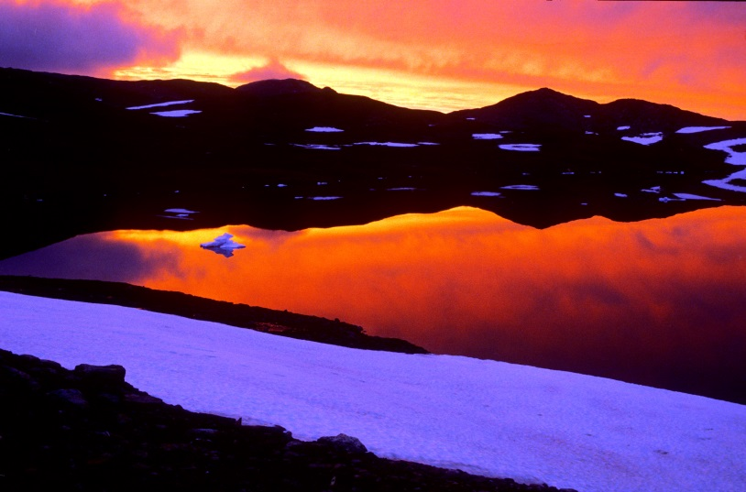
Øljuvatn, kl 05.00, 20 aug., 1990 Utsnitt fra de samme trekkvegene mellom fjellvatna

Slide 14
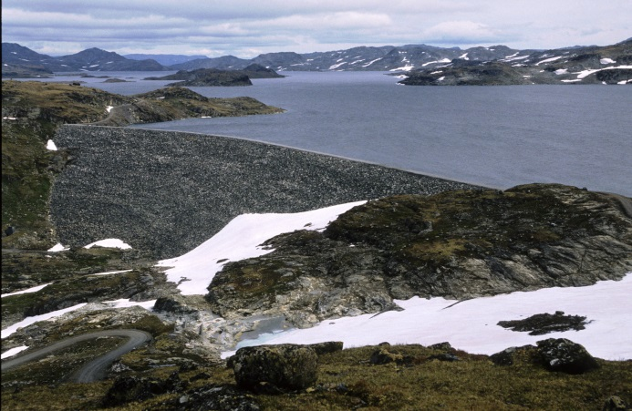
Nyhellermagasinet 20 km2
Øljuvatn
Volanuttjerna
Nyhellervatn
Kongshellervatn

Slide 15
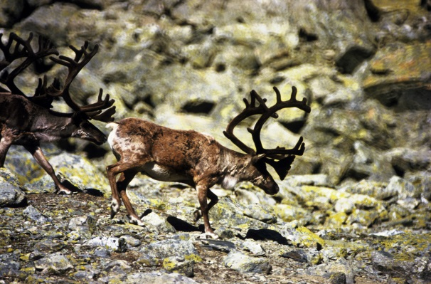
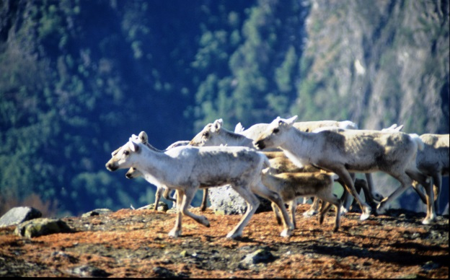
Lesoner NINA Rapport 634 Villreinen i Nordfjella Status og leveområde

Slide 16
Dyra forteller: Datasett av radiomerkete simler i perioden, 2007 – 2003

Slide 17
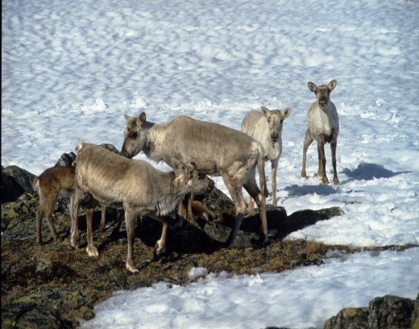
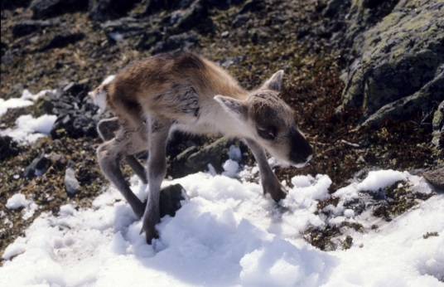
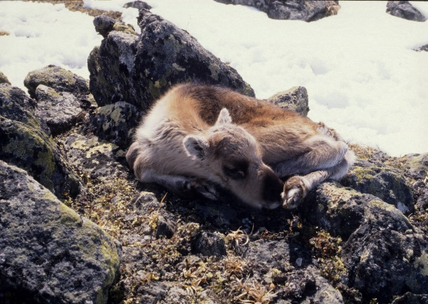
Kalvingstid Datasett av radiomerkete simler, mai – juni, 2007 - 2013

Slide 18
SONE 2 (Syd for Fv. 50) Der Hallingskarvet kneiser over lavbremmene er det store utfordringer. Skarvet sjøl byr på minimal næring, her er mest stein, is og snø, men i botnene kan reinen beite på frisk groe like til frosten setter inn.

Slide 19
Ferdselsintensitet sommerstid, terskelverdier: > 30 passeringer/dag: Minskende kryssninger > 200 passeringer/dag: Absolutt barriereeffekt, null krysninger NINA rapport 956, Nordfjella 2013

Slide 20
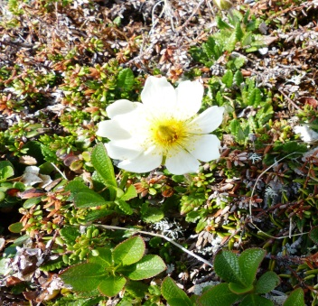
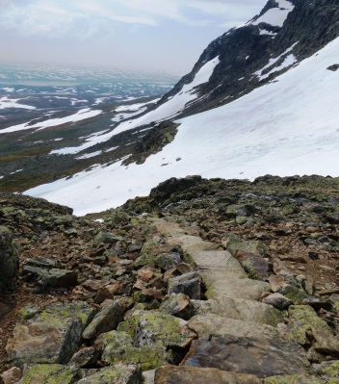
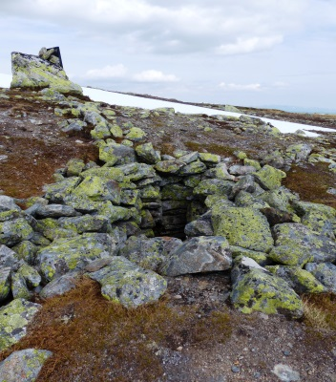
«Prestholt-stien» Fra et par tusen besøkende for få år siden til rundt 30.000 i dag.

Slide 21
Løypenett, Haugastøl–Havsdalen, 91.180 daa fordelt over 4 jaktfelt 0, 76 km oppkjørte skiløyper pr km2 > 0,5 km skiløype som eneste inngrep: 98 % fravær av rein Lav: 15-30 ganger mere lav enn i tilsvarende inngrepsfrie områder.
Reinprosjektet, Norges forskningsråd, 2002

Slide 22
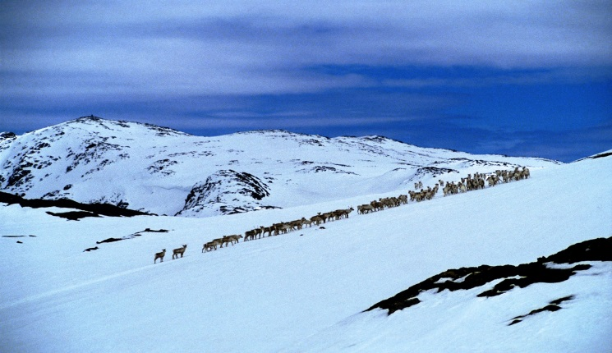
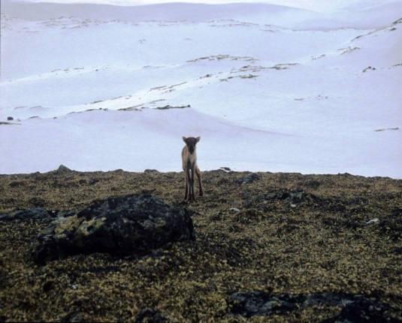
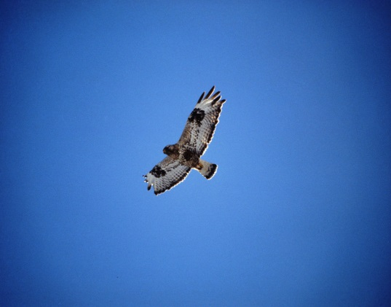
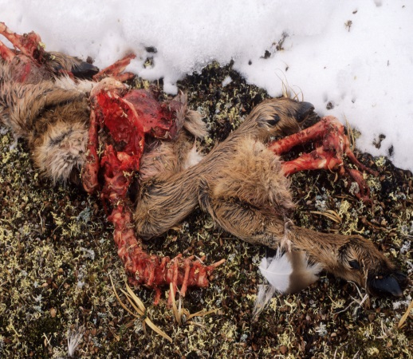
Ensom og forlatt; mat for noen høyere oppe i næringskjeden Nordfjella naturoppsyn/PAK-1990

Slide 23
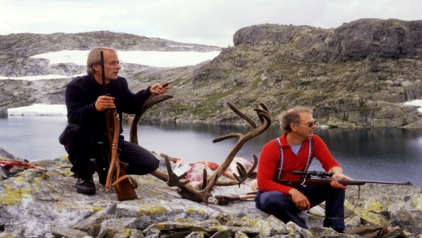
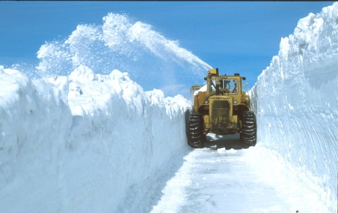
Arbeid der VN, sammen med VU, har hatt betydelig innflytelse:
Nasjonale villreinområder
Bestand i overensstemmelse med aktuell bæreevne
Handlingsplan 2015 – 2025 Sekr. BFK
Avverget ytterligere vannkraftmagasin
Avverget sommerskisenter på Vargebreen
Avverget hytteby i Stemmerdalen
Aktiv rolle i arbeidet rundt rehabilitering av dammer
Bidragsyter i Norsk Sti- og Løypeplan
Avverget oppføring av to DNT hytter i kalvingsområde
Omlegging og sanering av enkelte omstridte turløyper
Fleksibelt løypeprepareingsregime i forhold til villreintrekk
Snøfjellvegen, nasjonal turistveg
Samarbeid med grunneiersiden, NINA og sentrale myndigheter
Deltatt i utvikling av flere oppdragsrapporter

Slide 24
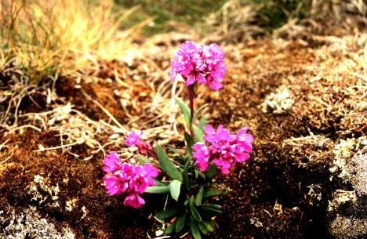
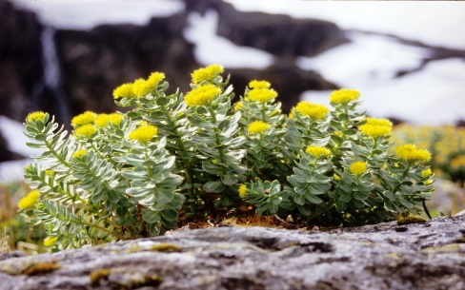
Utfordringer:
Ivareta leveområdene, unngå ytterligere beitereduksjon
Revisjon av kraftkonsesjoner: Gjenopprette gml. villreintrekk
Økt verdiskapning samtidig som leveområdene blir ivaretatt
Omlegging/samkjøring av enkelte turistsleper
Tiltak langs fylkesveg og riksveg: Tunnel, oppbygg. veglegeme/
skjære ned snøkanter, stoppfrie soner (Rv. 27)
Jaktfrie soner bl.a. langs anleggsveger

Slide 25
Siste jaktdag Store Ljosegrunnsvotni, 20. sept., 1990, kl. 17.30 Villreinutvalgets vedtak: Jaktslutt kl. 18

Slide 26
En halvtime senere gjør varsimla seg klar til å gå mot land….
Takk for oppmerksomheten !
Per Aksel Knudsen

